Slide 1

8051-kurssi
8051 − historiaa ja nykypäivää

Slide 2
Intel MCS-51
Alkuperäinen 8051
  julkaistu 1980
  4 KB maski-ROM
  128 B RAM
  4 * 8-bit GPIO
  2 timer, 16-bit
  UART (sarjaportti)
  12 MHz kellotaajuus
  DIP-40 kotelo
8751
  4 KB EPROM
8031
  ei ROMia

Slide 3
MCS-51 variaatioita
8052
  8 KB maski-ROM
  256 B RAM
  3 timer
8752
  8 K EPROM
8032
  ei ROMia
CMOS-versiot
  80C51
  87C51
  80C31
  80C52
  87C52
  80C32

Slide 4
Uusi nimeämistapa
8xC51yz
  x: ROMin tyyppi
    0 = ei ROMia !
    3 = maski-ROM !
    7 = EPROM
    (9 = flash-ROM)
  Muuten kuten 8052:
    256 B RAM
    3 timer
y: I/O-laitteet
  F = PCA
  G = PCA + ADC
  R = ??
z: ROMin määrä
  A = 8 K (tai ROMiton)
  B = 16 K
  C = 32 K
  D = 64 K

Slide 5
80C51FA
ei ROMia
256 B RAM
4 * 8-bit GPIO (käytännössä 2 * 8-bit)
3 timer
enhanced UART
PCA (Programmable Counter Array)
16 MHz kellotaajuus
dual DPTR
PLCC-44 kotelo
Labin varastossa n. 400 kpl

Slide 6
Muita valmistajia
Kakkosvalmistajia aluksi:
  Philips (NXP)
  Siemens
  MHS
Designin vapautus → “public domain”
==> Paljon lisää valmistajia, esim.
  Atmel (Microchip)
  SiliconLabs
  Dallas (Maxim)
  STC, WCH
  IP coret

Slide 7
Modernit 8051:t
8051 CPU
  arkkitehtuuri ja käskykanta samat → työkalut toimii
  suunniteltu uusiksi → paljon nopeampi
  ROM-bootloaderit, osassa debuggausmahdollisuus
Enemmän muistia
  ROM-muisti flashia
  yleensä on-chip XRAM
Modernit oheislaitteet
  monipuolisemmat timerit, PCA
  n * UART
  ADC, DAC
  SPI, I2C, CAN, …
  USB
  joustavampi GPIO
Useita koteloita: SOIC-8 … LQFP-64, DIP-20...DIP-40

Slide 8
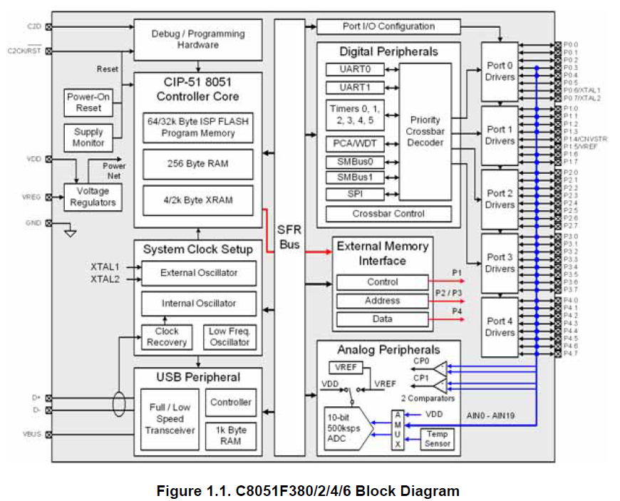
Esimerkki: SiLabs C8051F380
Kotelo:
LQFP-44

Slide 9
ISP (in-site programming)
Koska moderneissa 8051:ssä ROM on flashia
Jokaisella piirivalmistajalla oma softa tätä varten
  myös open source työkaluja saatavissa
Koodin siirto flashiin
  joissakin myös debuggaus
Kaksi päätapaa tehdä siirto:
  Siirtoprotokolla: SiLabs C2, Atmel SPI, …
    Vaatii ohjelmointi-donglen
  Bootloader: NXP, STC, WCH, …
    Suoraan sarjaportista tai USB:sta
https://www.keil.com/c51/chips.asp

Slide 10
8051 työkaluja
Assembler-kääntäjiä
  ASM-51 – Intelin alkuperäinen (DOS)
  ASEM-51 – Intelin syntaksia varsin tarkkaan noudattava
  sdas8051 – tulee SDCC:n mukana
  Useimmissa yleisassemblereissa on 8051-tuki, esim. ASL
C-kääntäjiä
  Kaupallisia: Keil, IAR (C++), Raisonance, Tasking, …
  SDCC – open source
Muita kieliä
  PL/M-51 (Intel)
  Basic52 (Intelin tulkkaava), BASCOM (kääntävä)
  Pascal, Forth, …
Simulaattoreita
  MCU8051IDE, Acebus 8051IDE, gSim51

